Slide 1


Slide 2





Họ và tên: Phạm Cá Con
Tập: Tiếng Việt
Lớp 3A
Notes:
Thiết kế: Hương Thảo – Zalo 0972115126

Slide 3







Yêu cầu cần đạt
1
Đọc đúng các tiếng trong bài
Đọc rõ ràng một bài thơ 4 chữ, biết cách ngắt nhịp thơ.
2
Hiểu nội dung bài: tình cảm gắn bó, thân thiết của các bạn học sinh với trống trường.
3

Slide 4

LUYỆN ĐỌC

Slide 5







Đọc mẫu
Đọc mẫu
Mắt dõi
Tay dò
Tai nghe

Slide 6
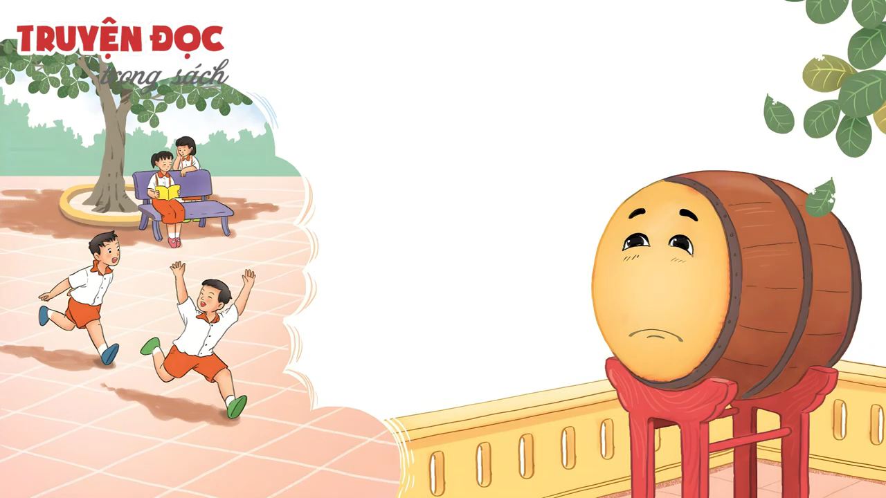

Slide 7


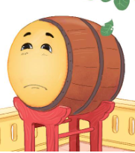
Cái trống trường em
Cái trống trường em
Mùa hè cũng nghỉ
Suốt ba tháng liền
Trống nằm ngẫm nghĩ.
Cái trống lặng im
Nghiêng đầu trên giá
Chắc thấy chúng em
Nó mừng vui quá!
Buồn không hả trống
Trong những ngày hè
Bọn mình đi vắng
Chỉ còn tiếng ve?
Kìa trống đang gọi
Tùng! Tùng! Tùng! Tùng!
Vào năm học mới
Giọng vang tưng bừng.
(Thanh Hào)

Slide 8
Cái trống trường em
Cái trống trường em
Mùa hè cũng nghỉ
Suốt ba tháng liền
Trống nằm ngẫm nghĩ.
Cái trống lặng im
Nghiêng đầu trên giá
Chắc thấy chúng em
Nó mừng vui quá!
1
3
Buồn không hả trống
Trong những ngày hè
Bọn mình đi vắng
Chỉ còn tiếng ve?
Kìa trống đang gọi
Tùng! Tùng! Tùng! Tùng!
Vào năm học mới
Giọng vang tưng bừng.
(Thanh Hào)
2
4
Đọc nối tiếp đoạn
Bài thơ chia làm mấy khổ?

Slide 9

liền
lặng im
ngẫm nghĩ
nghiêng
tưng bừng

Slide 10



Ngẫm nghĩ: suy nghĩ kĩ, lâu.

Slide 11
Tưng bừng: không khí vui vẻ, nhộn nhịp

Slide 12

Em hãy đặt 1 câu có từ ngẫm nghĩ/lặng im/tưng bừng.

Slide 13
Cái trống trường em
Cái trống trường em
Mùa hè cũng nghỉ
Suốt ba tháng liền
Trống nằm ngẫm nghĩ.
Cái trống lặng im
Nghiêng đầu trên giá
Chắc thấy chúng em
Nó mừng vui quá!
Buồn không hả trống
Trong những ngày hè
Bọn mình đi vắng
Chỉ còn tiếng ve?
Kìa trống đang gọi
Tùng! Tùng! Tùng! Tùng!
Vào năm học mới
Giọng vang tưng bừng.
(Thanh Hào)
Ngắt nghỉ câu

Slide 14
Cái trống trường em
Cái trống trường em
Mùa hè cũng nghỉ
Suốt ba tháng liền
Trống nằm ngẫm nghĩ.
Cái trống lặng im
Nghiêng đầu trên giá
Chắc thấy chúng em
Nó mừng vui quá!
1
3
Buồn không hả trống
Trong những ngày hè
Bọn mình đi vắng
Chỉ còn tiếng ve?
Kìa trống đang gọi
Tùng! Tùng! Tùng! Tùng!
Vào năm học mới
Giọng vang tưng bừng.
(Thanh Hào)
2
4
Đọc nối tiếp đoạn lần 2

Slide 15







Yêu Cầu
Tiêu chí đánh giá
Phân công đọc theo đoạn.
Tất cả thành viên đều đọc.
Giải nghĩa từ cùng nhau.
1. Đọc đúng.
2. Đọc to, rõ.
3. Ngắt, nghỉ đúng chỗ.

Slide 16


Tiêu chí đánh giá
1. Đọc đúng.
2. Đọc to, rõ.
3. Ngắt, nghỉ đúng chỗ.

Slide 17




Slide 18



LUYỆN ĐỌC HIỂU

Slide 19

Giải nghĩa từ
Trong bài “Cái trống trường em” có từ nào em chưa hiểu nghĩa?
ngẫm nghĩ: nghĩ đi nghĩ lại kĩ càng

Slide 20





Vui học
cùng thú cưng
Notes:
Nhấn vào các con vật đến câu hỏi. Nhấn vào mũi tên hồng đến hoạt động tiếp theo.

Slide 21


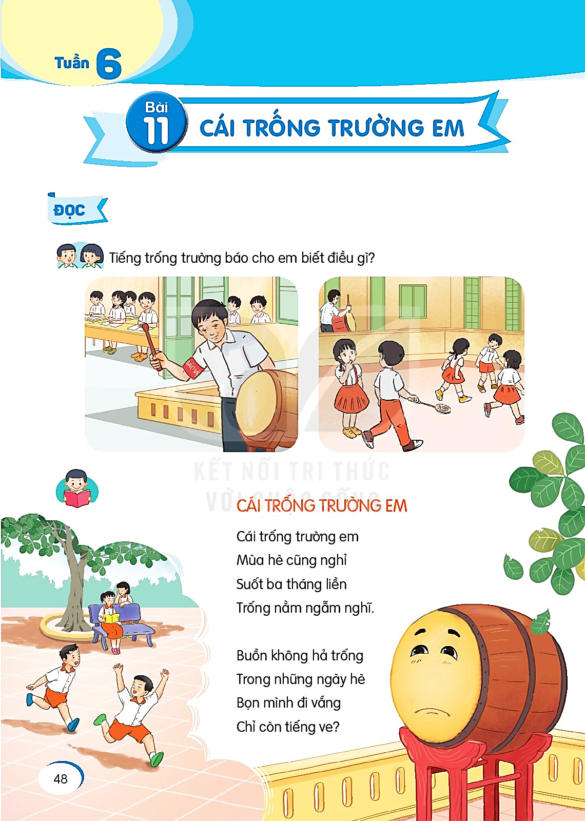
1. Khổ thơ nào nói về những ngày hè?
Cái trống trường em
Mùa hè cũng nghỉ
Suốt ba tháng liền
Trống nằm ngẫm nghĩ.
Buồn không hả trống
Trong những ngày hè
Bọn mình đi vắng
Chỉ còn tiếng ve?
Notes:
BẤM MŨI TÊN ĐỂ QUAY TRỞ LẠI

Slide 22


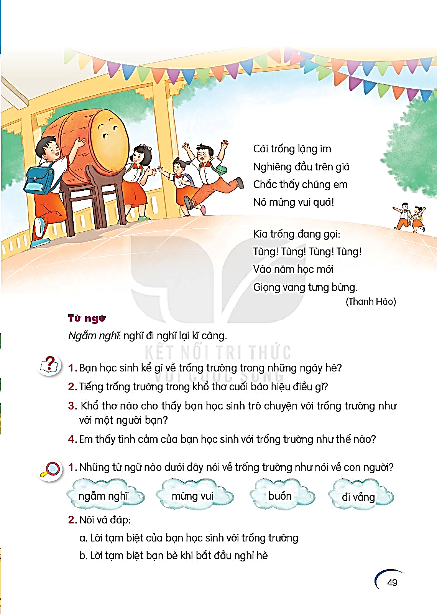
2. Tiếng trống trường trong khổ thơ cuối báo hiệu điều gì?
Tiếng trống báo hiệu một năm học mới
Notes:
BẤM MŨI TÊN ĐỂ QUAY TRỞ LẠI

Slide 23

3. Khổ thơ nào cho thấy bạn HS trò chuyện với trống trường như với một người bạn?
Buồn không hả trống
Trong những ngày hè
Bọn mình đi vắng
Chỉ còn tiếng ve?

Slide 24

4. Em thấy tình cảm của bạn HS với trống trường như thế nào?
Bạn HS rất gắn bó, thân thiết với trống, coi trống như một người bạn.

Slide 25
Cái trống trường em
Cái trống trường em
Mùa hè cũng nghỉ
Suốt ba tháng liền
Trống nằm ngẫm nghĩ.
Cái trống lặng im
Nghiêng đầu trên giá
Chắc thấy chúng em
Nó mừng vui quá!
Buồn không hả trống
Trong những ngày hè
Bọn mình đi vắng
Chỉ còn tiếng ve?
Kìa trống đang gọi
Tùng! Tùng! Tùng! Tùng!
Vào năm học mới
Giọng vang tưng bừng.
(Thanh Hào)
Đọc lại toàn bài

Slide 26



Slide 27

1. Những từ ngữ nào dưới đây nói về trống trường như nói về con người?
ngẫm nghĩ
mừng vui
buồn
đi vắng

Slide 28




Slide 29

Luật chơi:
GV chia bảng lớp thành 3 phần; chia lớp thành 3 đội chơi, phát thẻ từ đã chuẩn bị cho 3 đội. Từng thành viên trong đội chọn thẻ từ đúng với yêu cầu của bài và gắn lên phần bảng của nhóm mình. Nhóm nào thực hành đúng và nhanh hơn là đội thắng cuộc.
Lưu ý : GV có thể chuẩn bị nhiều thẻ từ hơn trong SGK).
Notes:
Thiết kế: Hương Thảo – Zalo 0972115126

Slide 30
1. Những từ ngữ nào dưới đây nói về trống trường như nói về con người?
ngẫm nghĩ
mừng vui
buồn
đi vắng

Slide 31

2. Nói và đáp
a. Lời tạm biệt của bạn học sinh với trống trường
b. Lời tạm biệt bạn bè khi bắt đầu nghỉ hè

Slide 32




Tạm biệt mọi người! Hẹn gặp lại vào năm học mới nhé!
Tạm biệt mọi người nhé! Nghỉ hè vui vẻ nhé!

Slide 33



